Slide 1

Дистанционные технологии образования
Выполнила: Смирнова Полина
Авб-12

Slide 2
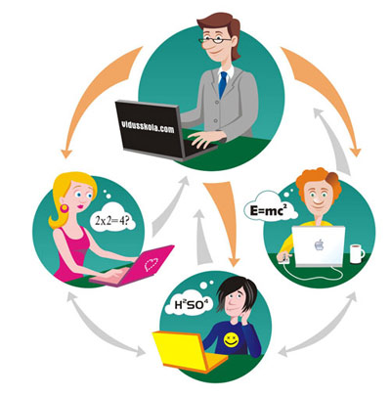
Одним из важных результатов применения ИКТ в сфере образования является дистанционное обучение.
Под дистанционными образовательными технологиями понимаются «образовательные технологии, реализуемые в основном с применением информационных и телеком-муникационных технологий при опосредованном (на расстоянии) или не полностью опосредованном взаимодействии обучающегося и педагогического работника»*

Slide 3
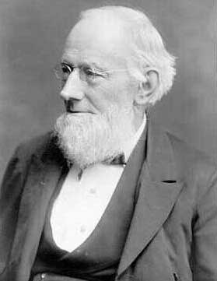
Появлению технологии дистанционного обучения способствовало развитие различных средств передачи информации на расстоянии. Основоположником данной педагогической технологии принято считать англичанина Исаака Питмана, который в 1840 году начал обучать студентов стенографии с помощью почтовых отправлений.

Slide 4
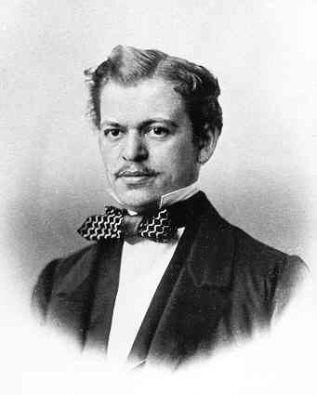
В 50-х годах XIX века Густав Лангеншайдт опубликовал в Германии «обучающие письма» - самоучитель по освоению языка. В 1870-х программы дистанционного обучения стали создаваться в США.
Густав Лангеншейдт

Slide 5

После 1917 года модель «консультацион-ного»(заочного) обучения была разработана в России. В 1969 году был открыт первый университет дистанционного обучения – Открытый Университет Великобритании.
Герб Открытого университета Великобритании

Slide 6
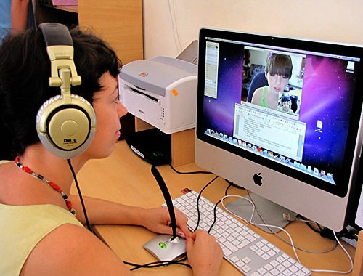
К образовательным технологиям относятся:
  мультимедиа-лекции и лабораторные практикумы;
  электронные мультимедийные учебники;
  компьютерные обучающие и тестирующие системы;
  имитационные модели и компьютерные тренажеры;
  консультации и тесты с использованием телекоммуникационных средств;
  видеоконференции.
  видео-лекции;

Slide 7
Дистанционное обучение позволяет:
снизить затраты на проведение обучения (не требуется затрат на аренду помещений, поездок к месту учебы, как учащихся, так и преподавателей и т. п.);
проводить обучение большого количества человек;
повысить качество обучения за счет применения современных средств, объемных электронных библиотек и т.д.
создать единую образовательную среду (особенно актуально для корпоративного обучения).

Slide 8
Технологии
дистанционного
обучения
Кейс-технология
Телевизионно-
спутниковая
технология
Интернет-
обучение
(сетевая
технология)

Slide 9

Кейс-технология
Учащийся получает необходимые материалы для курса. Связь поддерживается компьютером. Преподаватель-консультант ведет обучение с помощью телефона, почты и иных средств связи

Slide 10
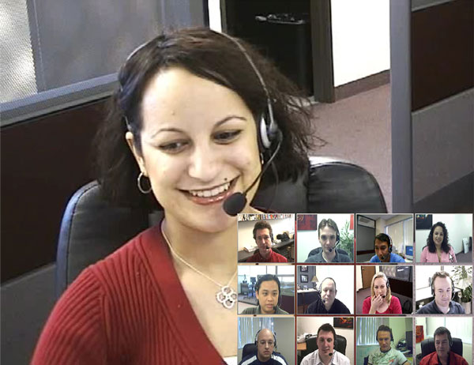
Телевизионно-спутниковая технология
Основана на применении интерактивного телевидения: теле- и радиолекции, видеоконференции, виртуальные практические занятия и т.д.

Slide 11

Интернет-обучение
(сетевая технология)
Обучаемый получает весь необходимый материал и связь с преподавателем (инструктором) также через сеть Интернет.

Slide 12
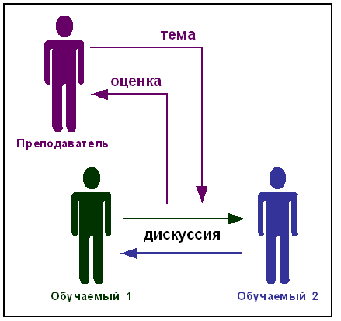
Технология дистанционного обучения как способ получения образования решает задачи по предоставлению всем слоям населения доступного и в тоже время качественного образования. Учащийся почти не ограничен временными рамками для получения информации.

Slide 13
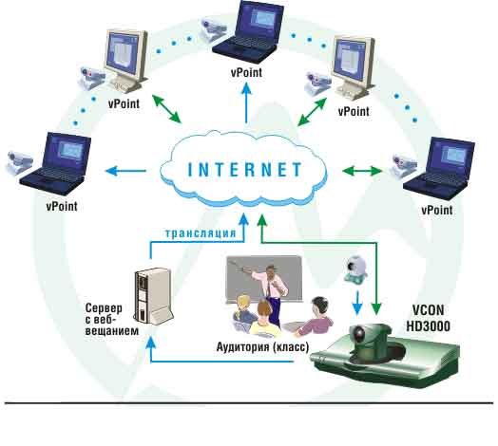
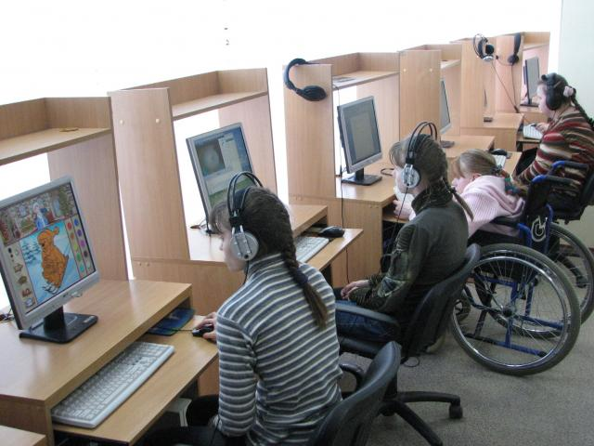
Отрицательной стороной дистанционного обучения является то, что отсутствует живой контакт между преподавателем и обучающимся, а также между другими студентами. Не все учащиеся могут иметь необходимое техническое оборудование, что затрудняет процесс обучения.

Slide 14
Дистанционное обучение является перспективным направлением, и его развитие в системе образования продолжается. Данный способ очень удобен для людей с ограниченными возможностями, находящихся в декретном отпуске, не имеющих возможность покинуть место жительства или работы, и для тех, кто любит учиться, но не обладает достаточным количеством времени и денежных средств.

Slide 15
Источники
http://www.top-personal.ru/issue.html?380
http://www.tadviser.ru/index.php/Статья:Технологии_дистанционного_обучения#.D0.A2.D0.B5.D1.85.D0.BD.D0.BE.D0.BB.D0.BE.D0.B3.D0.B8.D0.B8_.D0.B2.D0.B8.D0.B4.D0.B5.D0.BE.D0.BA.D0.BE.D0.BD.D1.84.D0.B5.D1.80.D0.B5.D0.BD.D1.81.D0.B2.D1.8F.D0.B7.D0.B8
http://xreferat.ru/71/4217-1-distancionnye-tehnologii-v-obrazovanii.html

